Slide 1
Wiley Online Library电子资源使用技巧与科研进展追踪

Slide 2
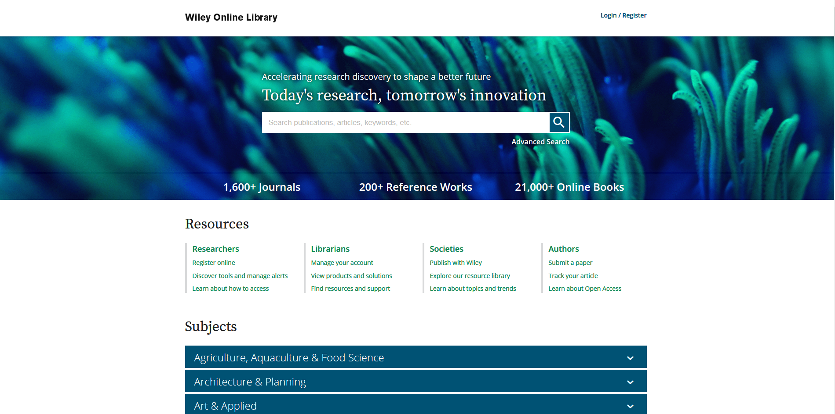
崭新平台助力知识资源发现与利用
https://onlinelibrary.wiley.com/

Slide 3
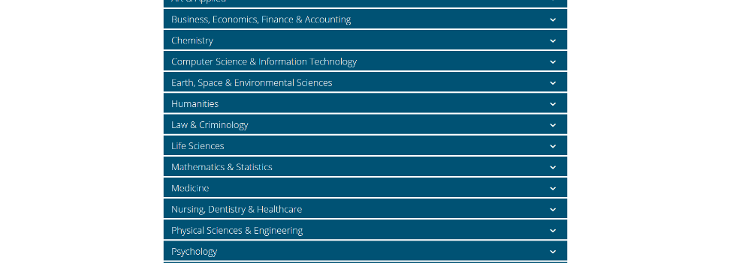
平台界面更加清晰，交互性提升，更加便捷查询所需内容
账户管理
机构名称与图标
一般检索与高级检索入口
按照出版物类型（期刊，参考工具书及在线图书）进行浏览
不同用户资源（研究人员，图书馆员，学协会及作者）
Agriculture, Aquaculture & Food Science
Architecture & Planning
Art & Applied Arts
Business, Economics, Finance & Accounting
Chemistry
Computer Science and Information Technology
Earth, Space & Environmental Sciences
Humanities
Law & Criminology
Life Sciences
Mathematics & Statistics
Medicine
Nursing, Dentistry and Healthcare
Physical Sciences & Engineering
Social & Behavioral Sciences
Veterinary Medicine
Psychology
按照不同学科浏览相关内容（最全的多学科在线资源平台之一，包含126个子学科）
https://onlinelibrary.wiley.com/

Slide 4
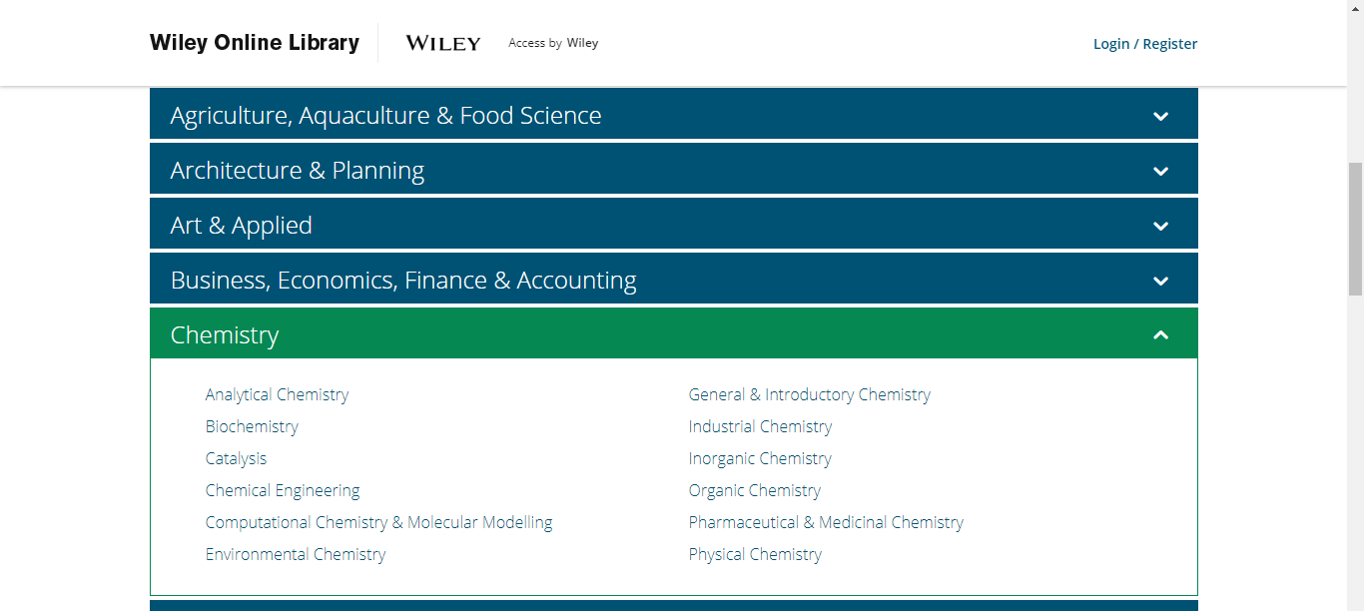
内容发现与获取----利用学科推荐了解高影响力及最新研究进展 1/2
点击相应子学科，
进入其主页

Slide 5
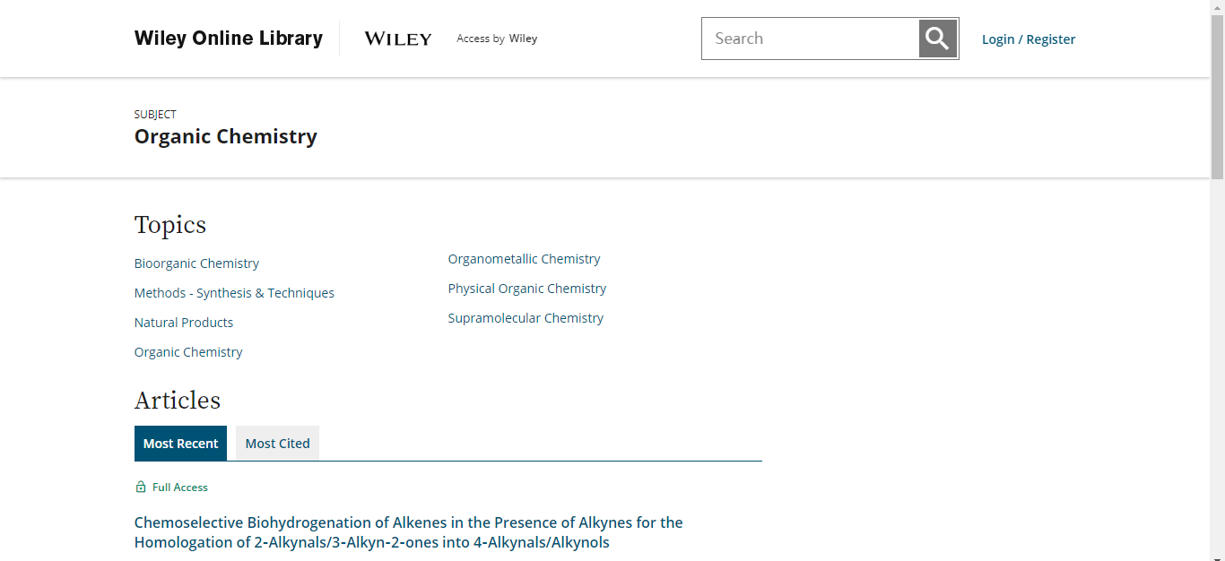
内容发现与获取----利用学科推荐了解高影响力及最新研究进展 2/2
查看该学科下相关专题
查看该学科下高影响力文章（Most Cited）及最新出版的文章（Most Recent）

Slide 6
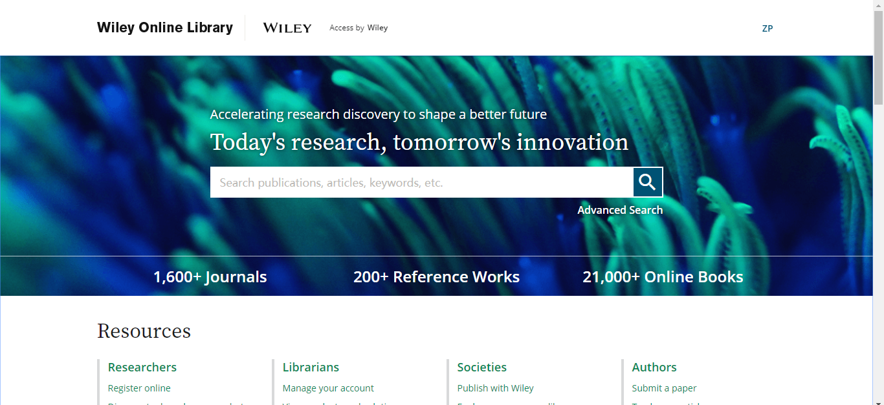
内容发现与获取----利用检索发现所需内容 1/4
一般检索与高级检索

Slide 7
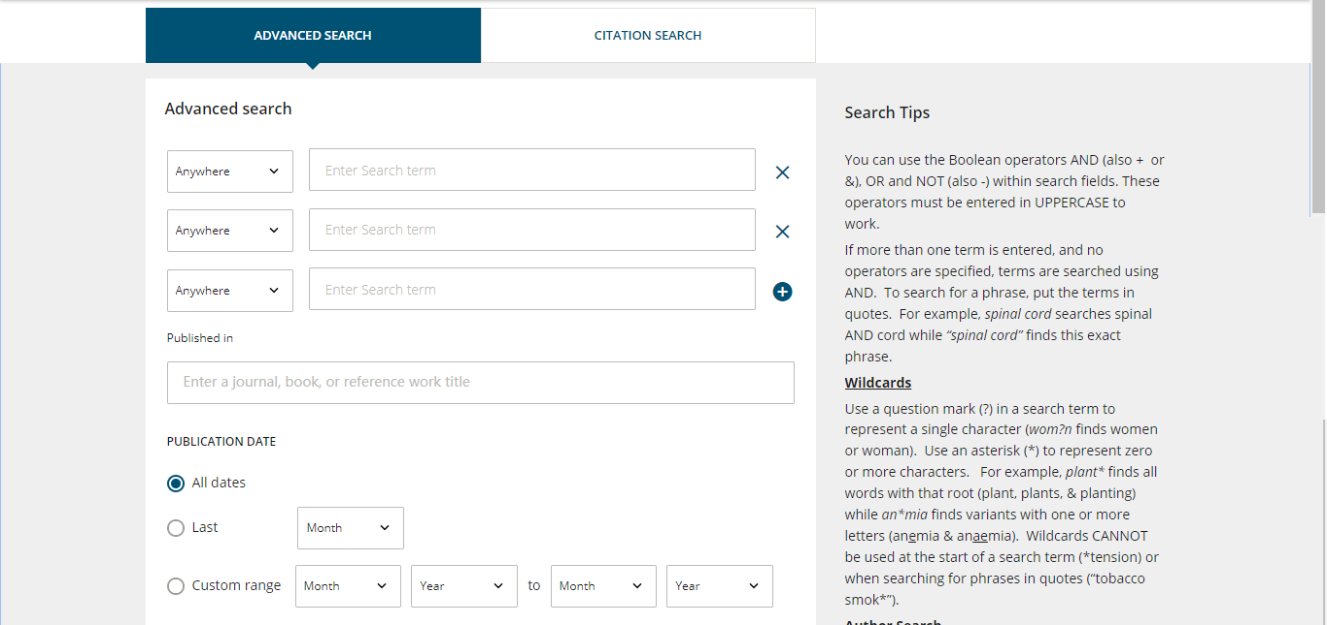
内容发现与获取----利用检索发现所需内容 2/4
高级检索
引文检索
检索技巧
对关键词出现的范围进行限定
可增添至七个检索框，每个检索框中可使用布尔运算符“AND, OR, NOT”进行连接；支持通配符
限定期刊
限定出版时间

Slide 8
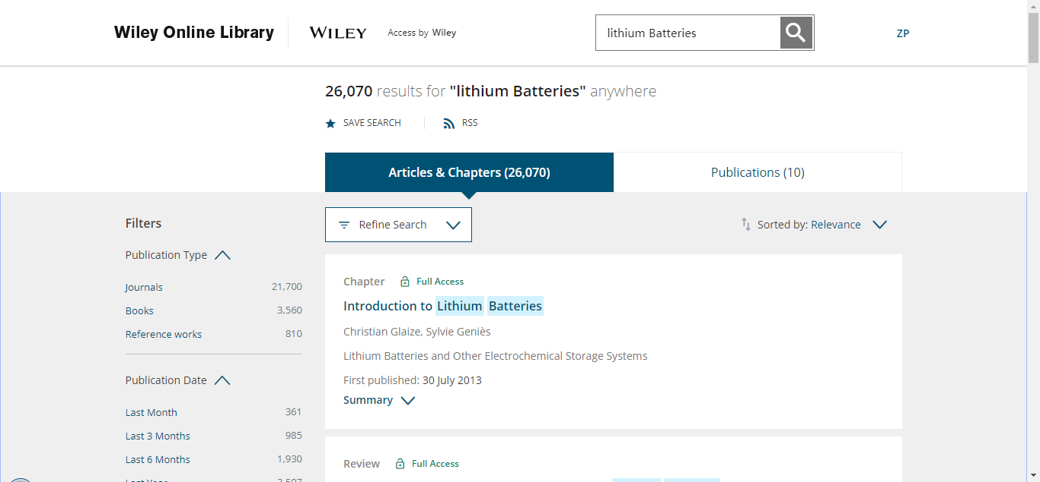
内容发现与获取----利用检索发现所需内容 3/4
检索结果数量
保存检索条件与订阅
按照条件对检索结果进行筛选
优化检索条件
可以按照相关性，出版物或出版日期进行排列

Slide 9
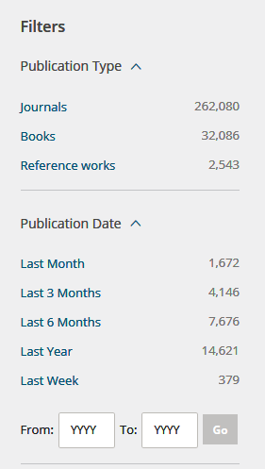
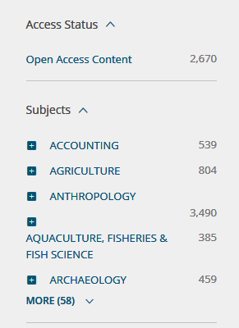
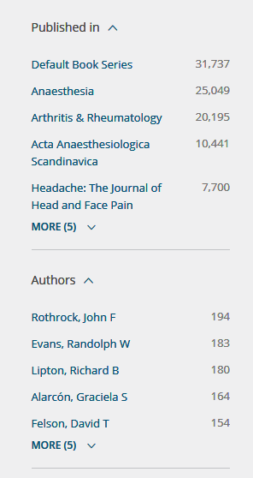
内容发现与获取----利用检索发现所需内容 4/4
一键式查阅所有相关开放获取内容

Slide 10
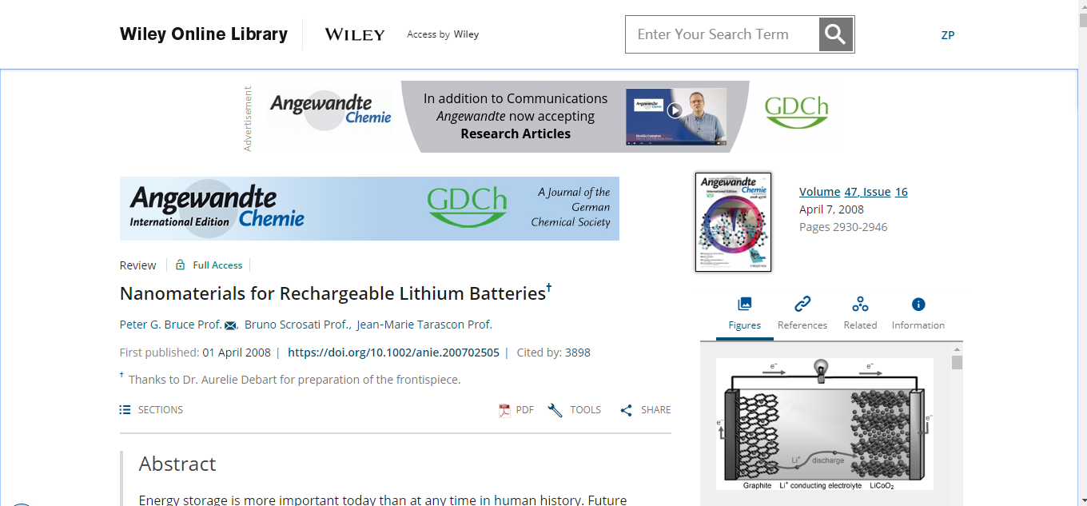
平台使用技巧----文章界面一键式查看/导出文章图表
一键式查看/导出文章图表，提供JPG/PPT格式文件

Slide 11
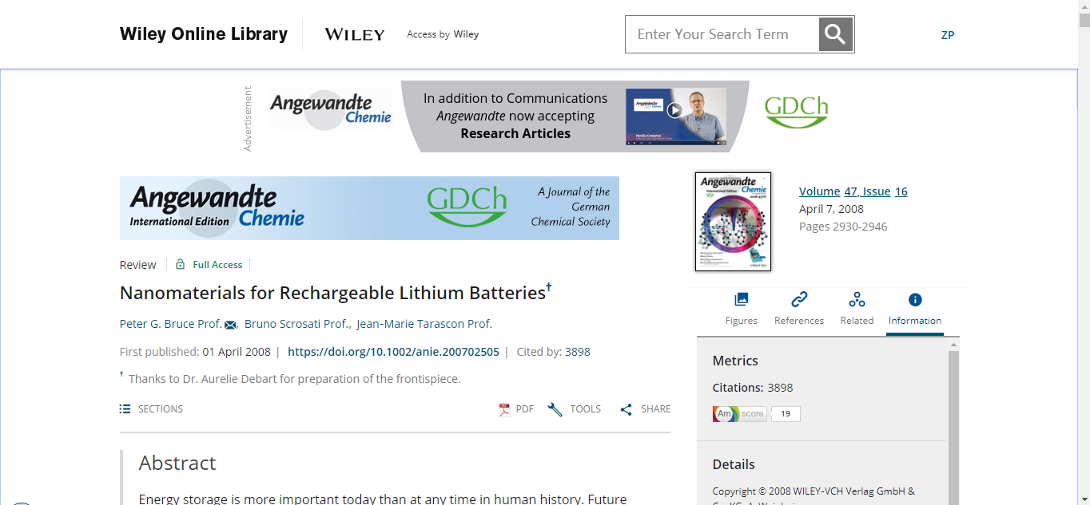
平台使用技巧----利用文章深度挖掘研究背景及进展 1/2
查看本文被引情况，了解研究进展

Slide 12
平台使用技巧----利用文章深度挖掘研究背景及进展 2/2
查看本文参考文献，了解更多研究背景
查看相关阅读

Slide 13
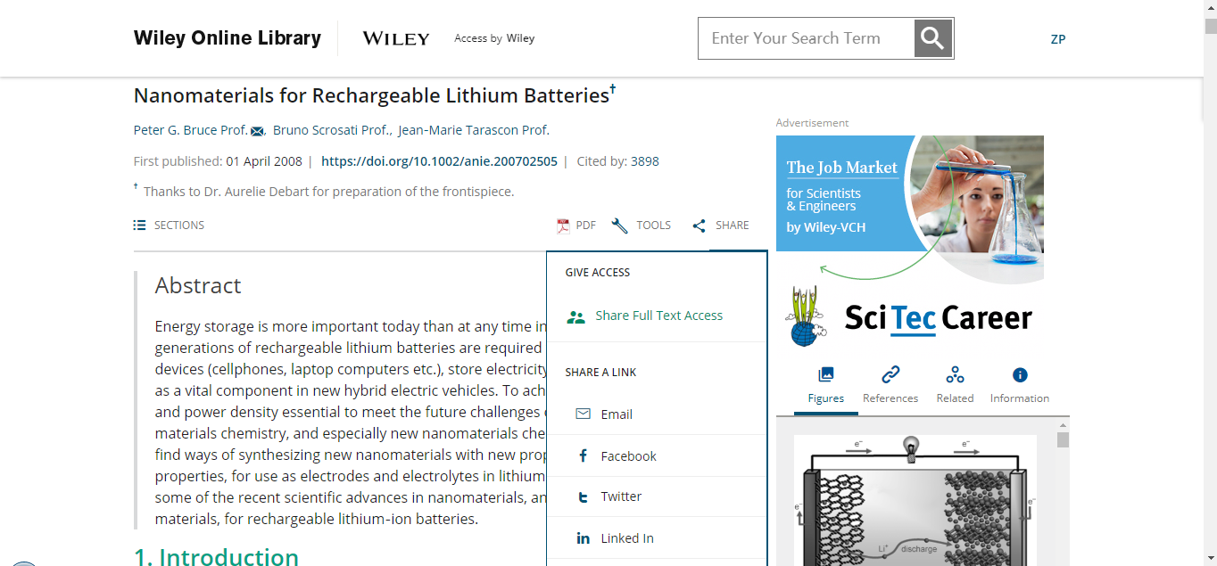
平台使用技巧----文章发表后，通过社交媒体提升影响力 1/3
分享全文

Slide 14
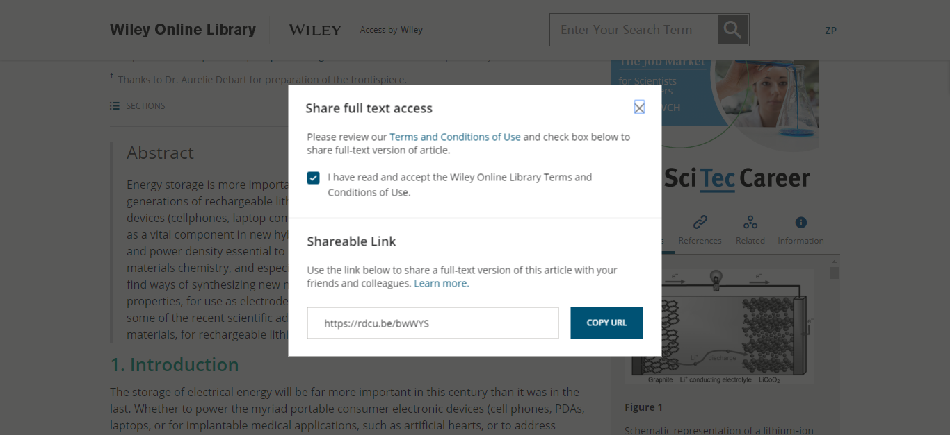
平台使用技巧----文章发表后，利用社交媒体推广研究成果 2/3
可以通过短连接对全文进行分享（使用网页打开）

Slide 15
平台使用技巧----文章发表后，通过社交媒体推广研究成果 3/3
分享文章链接到邮件或社交媒体

Slide 16
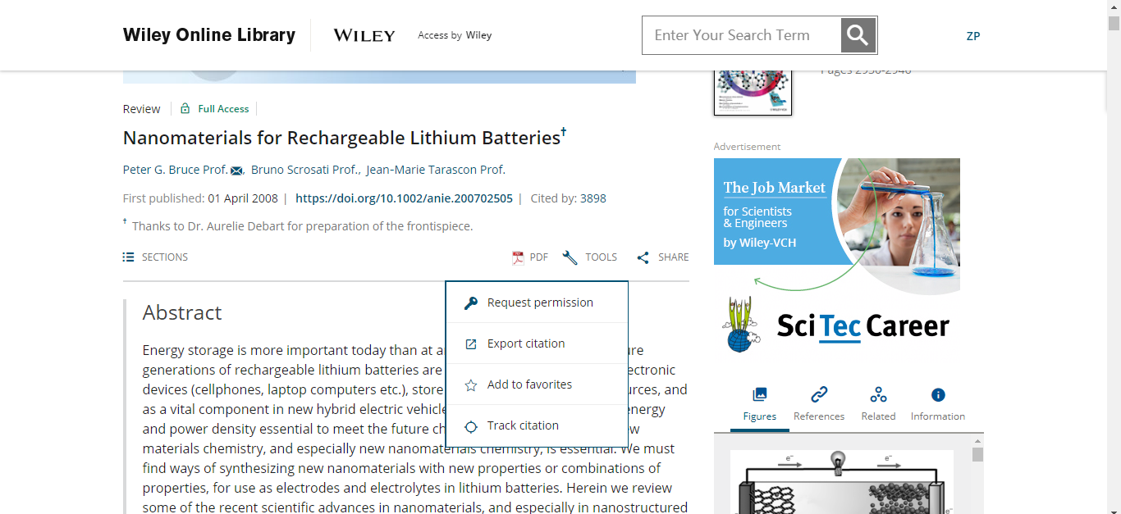
平台使用技巧----导出引文 1/2
导出引文，获取版权，添加至收藏及被引提醒

Slide 17
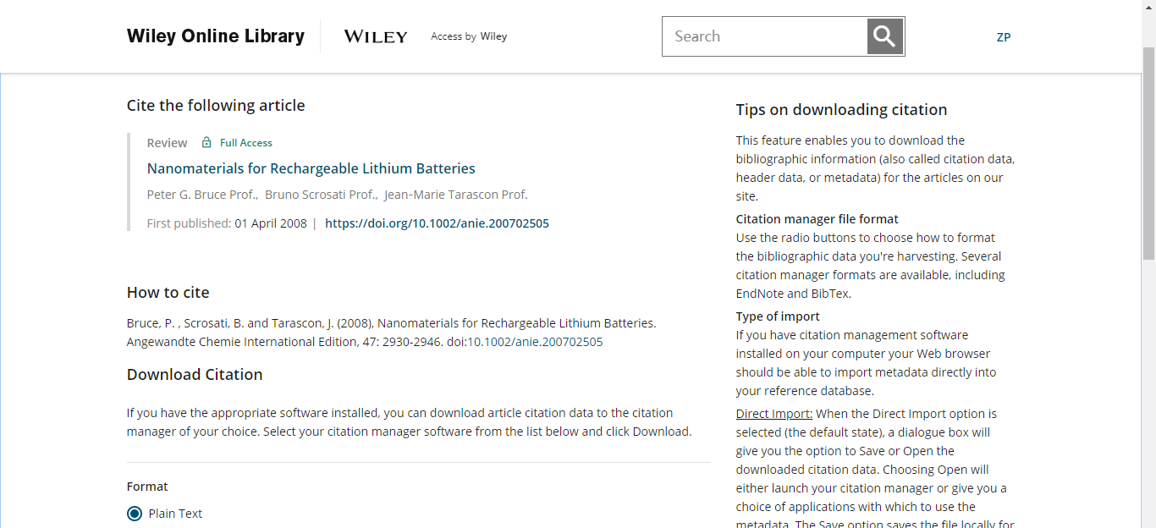
平台使用技巧----导出引文 2/2
支持6种参开文献管理工具：
Plain Text
RIS (ProCite, Reference Manager)
EndNote
BibTex
Medlars
RefWorks
支持直接引用/间接引用

Slide 18
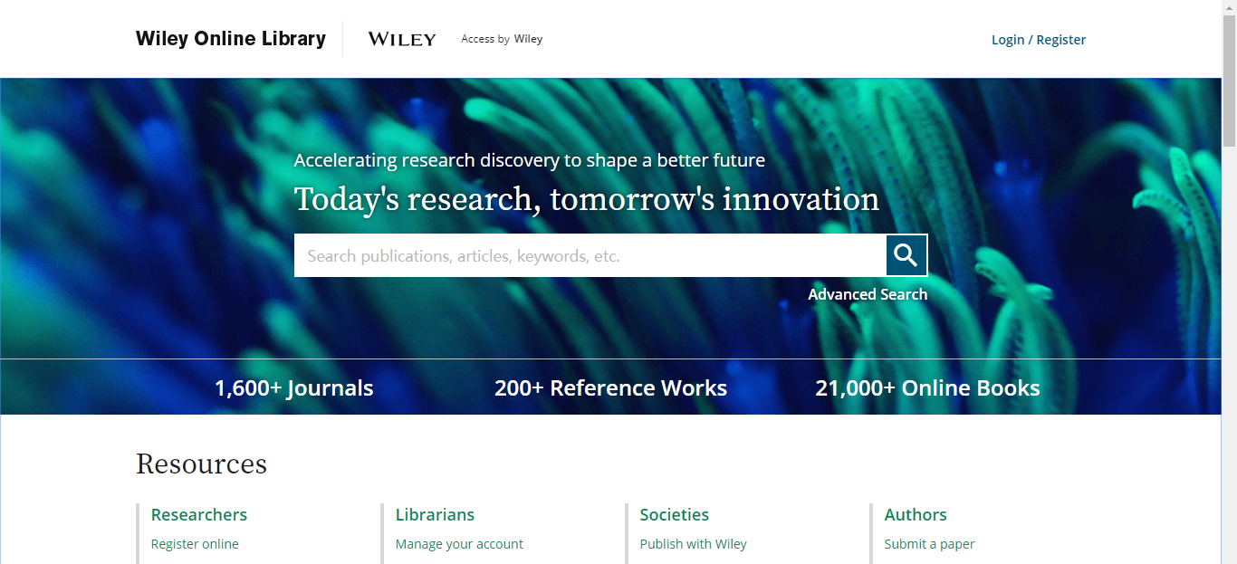
科研进展追踪----注册账户，利用订阅功能提升科研效率 1/4
点击此处注册个人账户（与机构无关）

Slide 19
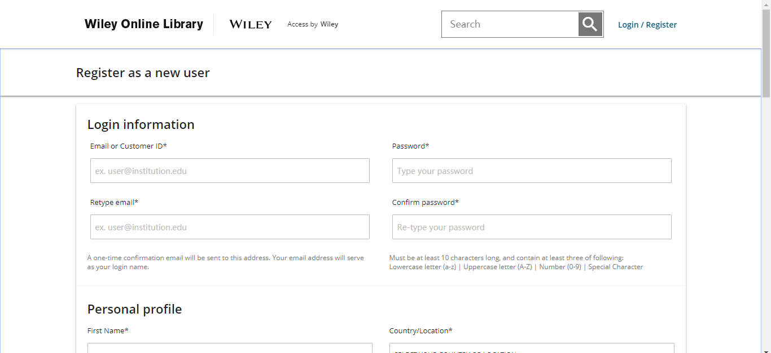
科研进展追踪----注册账户，利用订阅功能提升科研效率 2/4
填写邮箱及简单信息并激活

Slide 20
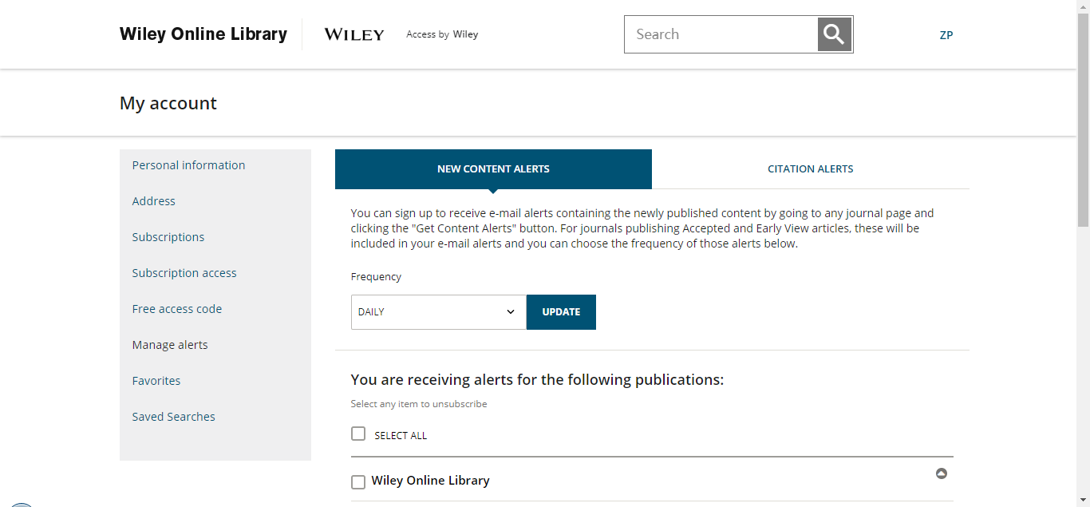
科研进展追踪----注册账户，利用订阅功能提升科研效率 3/4
点击左侧功能栏可以查看相关内容
订阅的出版物有更新时会定期发送到邮箱
亦可订阅文章查看被引情况
更改接收邮箱及登录密码
管理内容提醒
对喜欢的文章进行收藏
检索条件的保存与运行

Slide 21
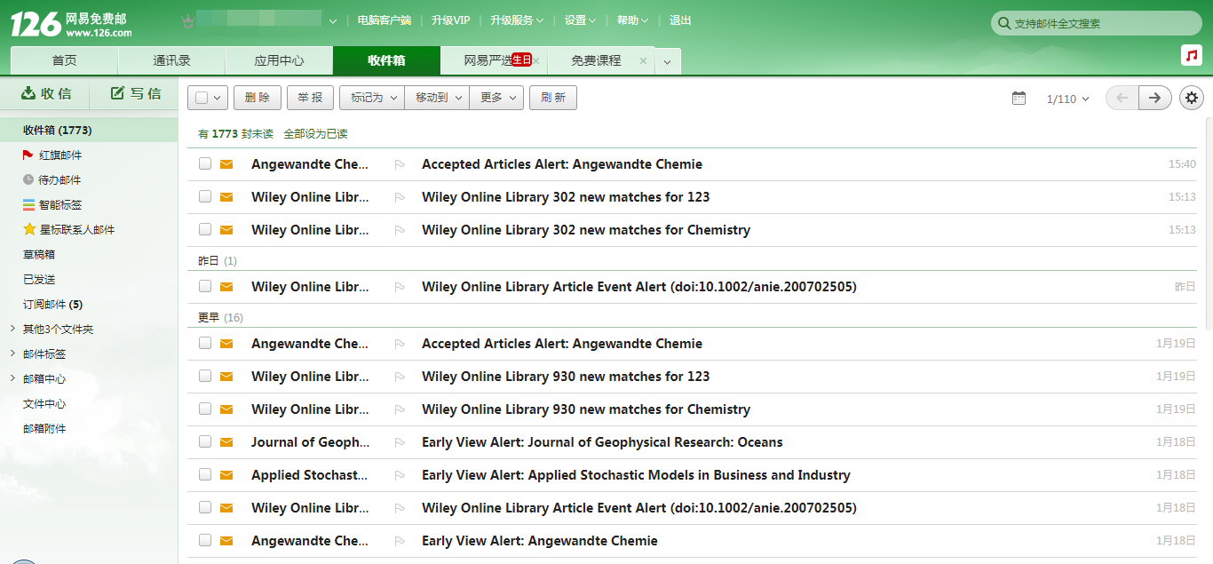
科研进展追踪----注册账户，利用订阅功能提升科研效率 4/4

Slide 22
Thank you!
如需获取更多详情，欢迎发送邮件至：
China_marketing@wiley.com

